Slide 1
Ростовский филиал
Федерального государственного бюджетного образовательного учреждения высшего образования
«РОССИЙСКИЙ ГОСУДАРСТВЕННЫЙ УНИВЕРСИТЕТ ПРАВОСУДИЯ»
Исследования П.И. Новгородцева по философии права
Работу выполнила:
Макарова Юлия
студентка 1-го курса, гр. Д-101
Научный руководитель:
Цечоев В. К., д.ю.н., проф. кафедры ТГП

Slide 2
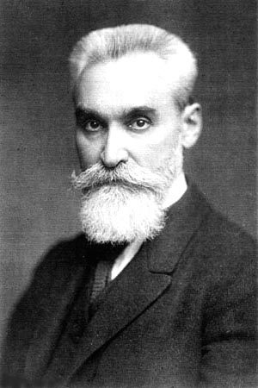
Павел Иванович Новгородцев родился 16 февраля 1866 г. в городе Бахмуте.

Slide 3
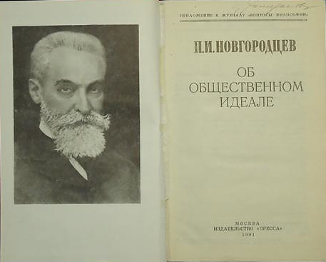

Slide 4
Абсолютный и относительный идеалы
Относительный же идеал зависит и от конкретного лица, и от других субъектов общественной жизни (группы, класса, движения, партии т.д.) и ориентирован всегда на создание какого-либо общественного порядка.
Абсолютный идеал создается каждым человеком самостоятельно и выступает в качестве требования нравственного поведения индивида, бесконечного совершенствования личности.

Slide 5
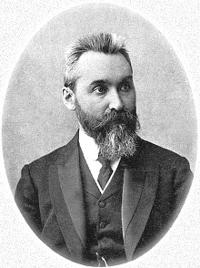
«Опыт жизни показал, что идеальные начала правового государства не только не могли быть немедленно осуществлены, но еще и заключали в себе, вместо полной гармонии, известный антагонизм, который вообще делал их неосуществимыми в чистом и безусловном выражении».

Slide 6
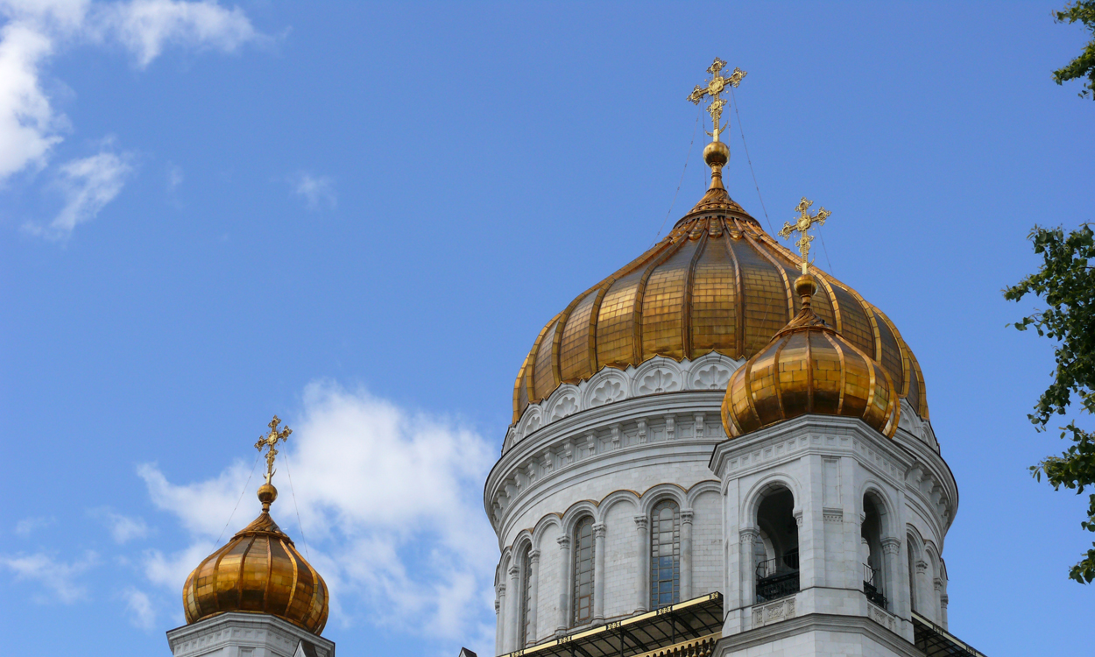
Соотношение права и нравственности
«В произведениях Достоевского мы находим отчетливейшее выражение русского мировоззрения, у него мы находим и глубочайшие основы русской философии права».

Slide 7
«Цель права — охрана свободы, однако пользование этой свободой может быть совершенно парализовано недостатком средств».

Slide 8
Обобщение
П.И. Новгородцев- видный мыслитель и выдающийся юрист
Основоположник идеалистической школы в русской философии права
Труды П.И. Новгородцева- богатый вклад в русскую научную литературу по вопросам философии права
П.И. Новгородцев сумел объединить вокруг себя молодое поколение ученых, содействуя появлению целой плеяды одарённых русских юристов и философов.

Slide 9
Спасибо за внимание!

